Slide 1
第十一章：图形的平移与旋转
图形的旋转
WWW.PPT818.COM

Slide 2

旋转的定义
知 识 链 接
在平面内，将一个图形绕一个定点按某一个方向（逆时针或顺时针方向）转动一定的角度，这样的变换叫做图形的旋转，这个定点叫做旋转中心，这个角叫做旋转角旋转后图形的位置是由旋转中心、旋转方向和旋转角确定的。
旋转的性质
一个图形和它经过旋转所得到的图形中
对应点到旋转中心的距离相等；
两组对应点分别与旋转中心的连线所成的角相等

Slide 3
你理解了吗?
如图，是△AOB绕点O按逆时针方向旋转45⁰所得的。
B’
B'
点B的对应点是点_____
0B’
线段OB的对应线段是线段______
A’B’
A'
线段AB的对应线段是线段______
B
D'
∠A’
∠A的对应角是______
O
A
∠B’
D
∠B的对应角是______
O
旋转角是：
旋转中心是点______
45⁰
旋转的角度是 ______

Slide 4

练习
1.如图：P是等边ΔABC内的一点，把ΔABP按不同的方向通过旋转得到ΔBQC和ΔACR，
（1）指出旋转中心、旋转方向和旋转角度？
（2）ΔACR是否可以直接通过把ΔBQC旋转得到？
A
R
P
B
C
Q

Slide 5
简单的旋转作图
1、如图，△ABC绕C点旋转后，顶点A得对应点为点D. 试确定顶点B对应点的位置以及旋转后的三角形.
E
A
D
则△DEC即为所求作.
B
C

Slide 6
简单的旋转作图
2.如图：画出△ABC绕点C按顺时针方向旋转120°后的对应的三角形。
M
D
B
N
E
A
C
下一页
上一页

Slide 7
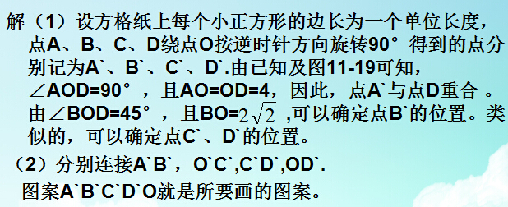
C
例1 在图所示的方格纸上，
图案ABCDO是由等腰直角
三角形ABO和等腰直角三角
形CDO拼成的，画出这个图
案绕点O按逆时针方向旋转90°
得到的图案
A
B
O
D
●
●
A`
B`
●
D`
●
●
C`

Slide 8

C
A
B
0
D

Slide 9
A
C
B
0
D

Slide 10
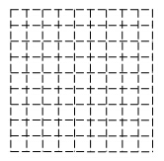

课堂练习
B
B
B
C
C
A
C
A
A
●O
●O
●O

Slide 11
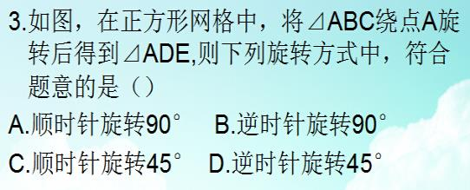
课堂练习
B
B
A
C
C
A
●O
D
A
E

Slide 12
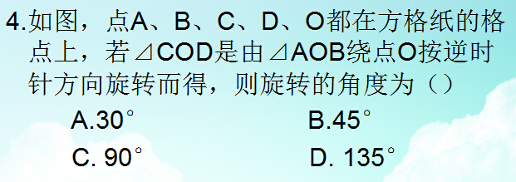
B
B
C
C
A
C
C
C
D
A
●O
O
D
A
B
E

Slide 13
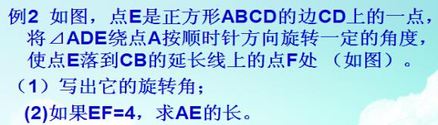
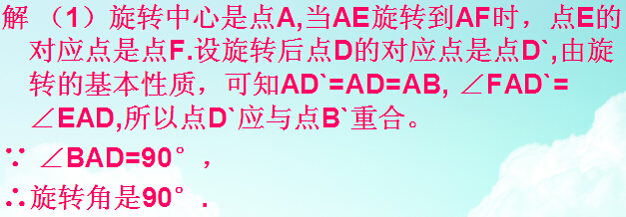
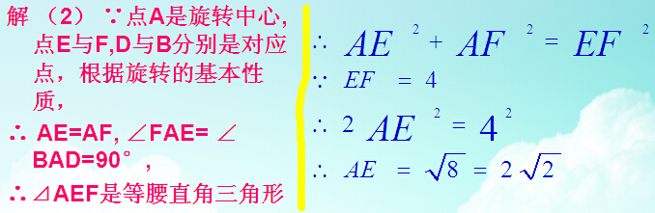
A
D
E
B
F
D`
C

Slide 14


小试牛刀
1、如图所示，已知正方形ABCD中的△DCF可以经过旋转得到△ECB。
（1）图中哪一个点是旋转中心？
（2）按什么方向旋转了多少度？
（3）如果CF=3cm，求EF的长。

Slide 15
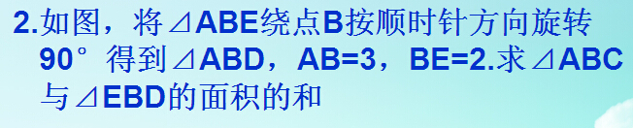
小试牛刀
C
E
2
∟
∟
B
3
A
D

Slide 16
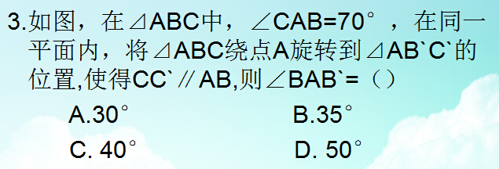
小试牛刀
C
B`
C
C`
B
A

Slide 17
当堂检测
1、如图将△ABC绕C点逆时针旋转30°后，点B落在B′，点A落在A’点位置，若A’C⊥AB，求∠B’A’C的度数。

Slide 18
当堂检测
2.下图是由正方形ABCD旋转而成。
点A
（1）旋转中心是__________
(2) 旋转的角度是_________
C
C'
B'
D
B
45⁰
D'
A
(3) 若正方形的边长是1，则C’D=_________

Slide 19
当堂检测
3.如图E是正方形ABCD内一点,将△ABE绕点B顺时针方向旋转到△CBF,其中EB=3cm,则BF=_____cm ，∠EBF=______

Slide 20
当堂检测
6.如图，△ABC为等边三角形，D是△ABC内一点，若将△ABD经过旋转后到△ACP位置，则旋转中心是__________，旋转角等于_________度，△ADP是___________三角形.
(第5题)

Slide 21
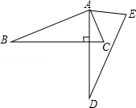
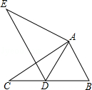

链接中考
1.（2013•衡阳）如图，在直角△OAB中，∠AOB=30°，将△OAB绕点O逆时针旋转100°得到△OA1B1，∠A₁OB= ．
2.（2013南昌）如图，将△ABC绕点A逆时针旋转一定角度，得到△ADE．若∠CAE=65°，∠E=70°，且AD⊥BC，∠BAC的度数为（ ）
3.（2013•铁岭）如图，在△ABC中，AB=2，BC=3.6，∠B=60°，将△ABC绕点A按顺时针旋转一定角度得到△ADE，当点B的对应点D恰好落在BC边上时，则CD的长为 ．
4.（2013•吉林省）如图，把Rt⊿ABC绕点A逆时针旋转40°，得Rt⊿AB′C′，点C′恰好落在边AB上，连接BB′，则∠BB′C′= 度.
70⁰
85⁰
1.6
20⁰

